Slide 1
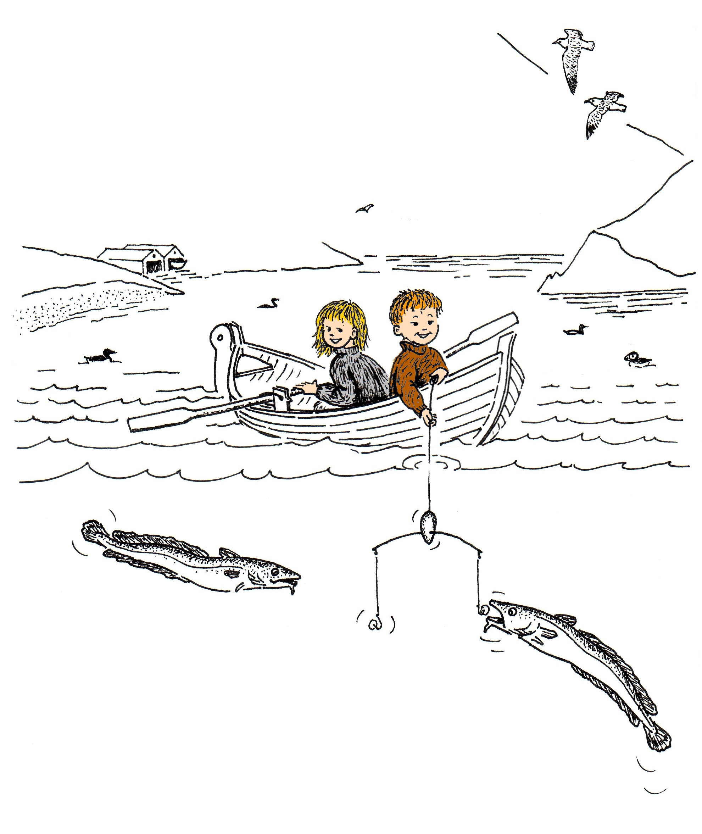
Ó ó
Ró, ró, ró tín bát
Ró, ró, ró tín bát
út á longumið
duffandi, duffandi,
duffandi, duffandi,
og hav snørið við!
Ró, ró, ró tín bát
inn á hvítan sand
duffandi, duffandi,
duffandi, duffandi,
drag hann upp á land!

Slide 2
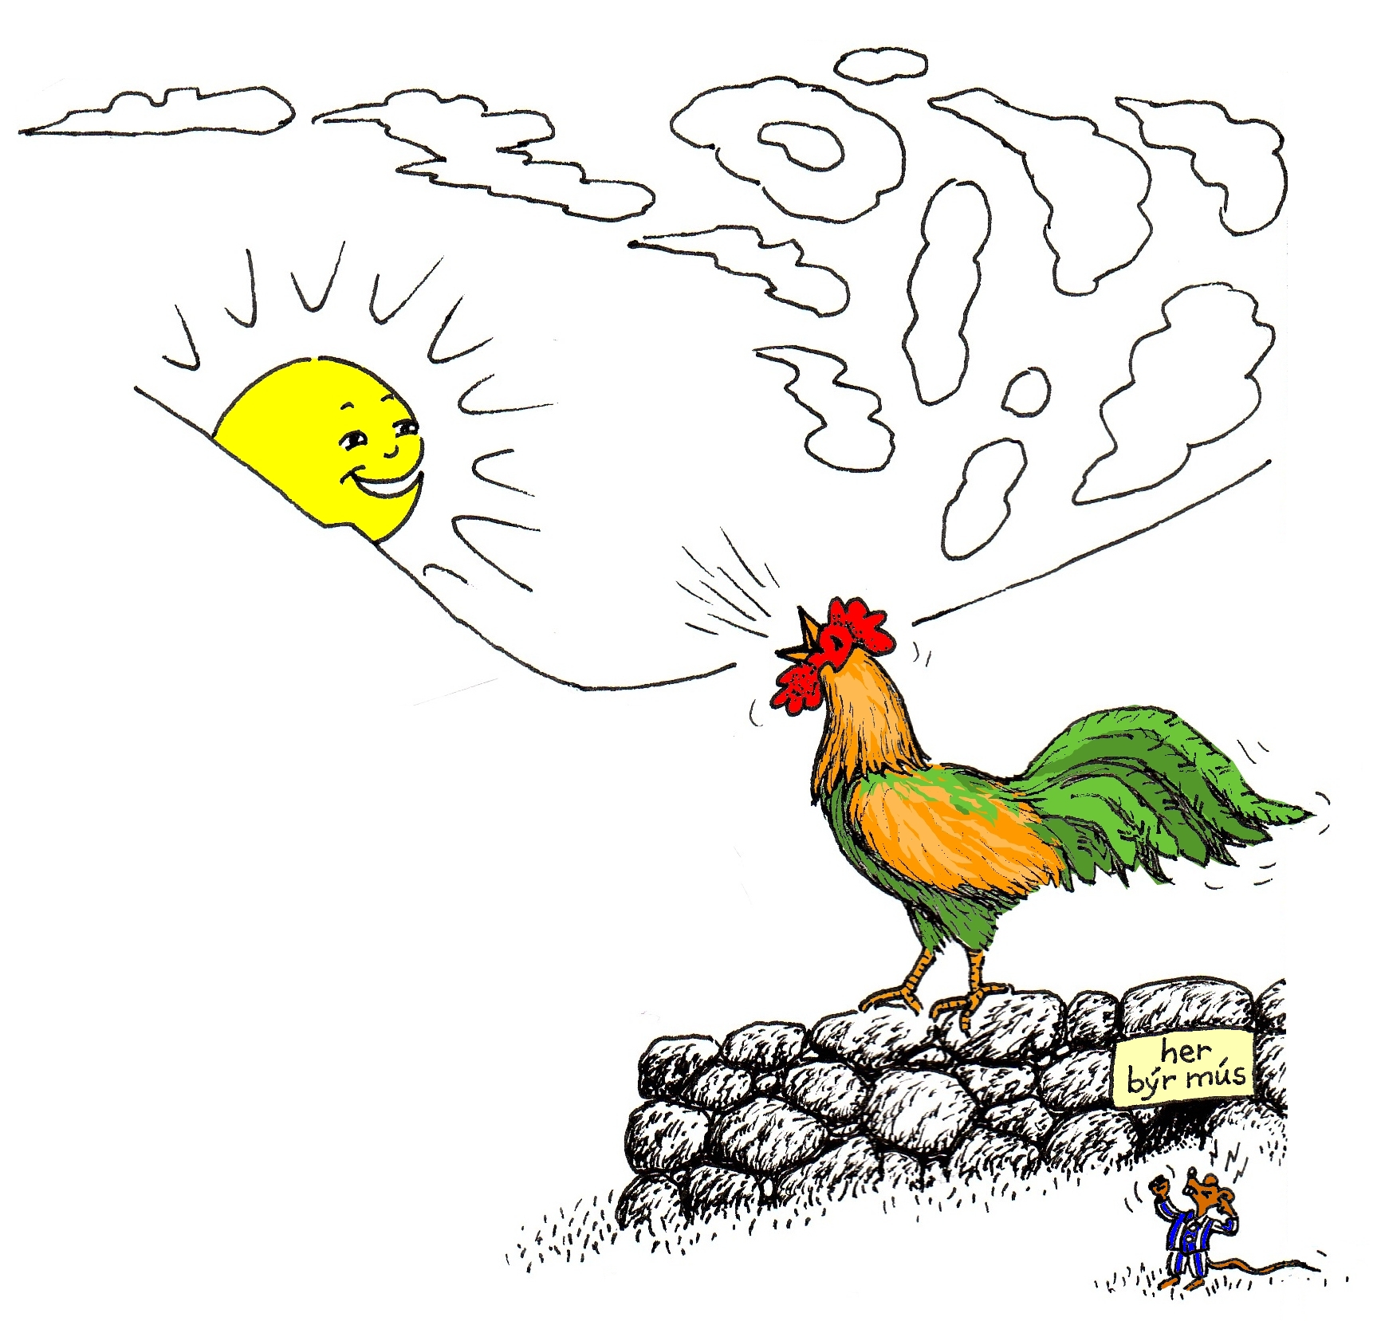
Sólin sá
eitt Ó
og eitt l
og eitt i
Ó l i
Ein hani gól,
tá hann sá sól

Slide 3
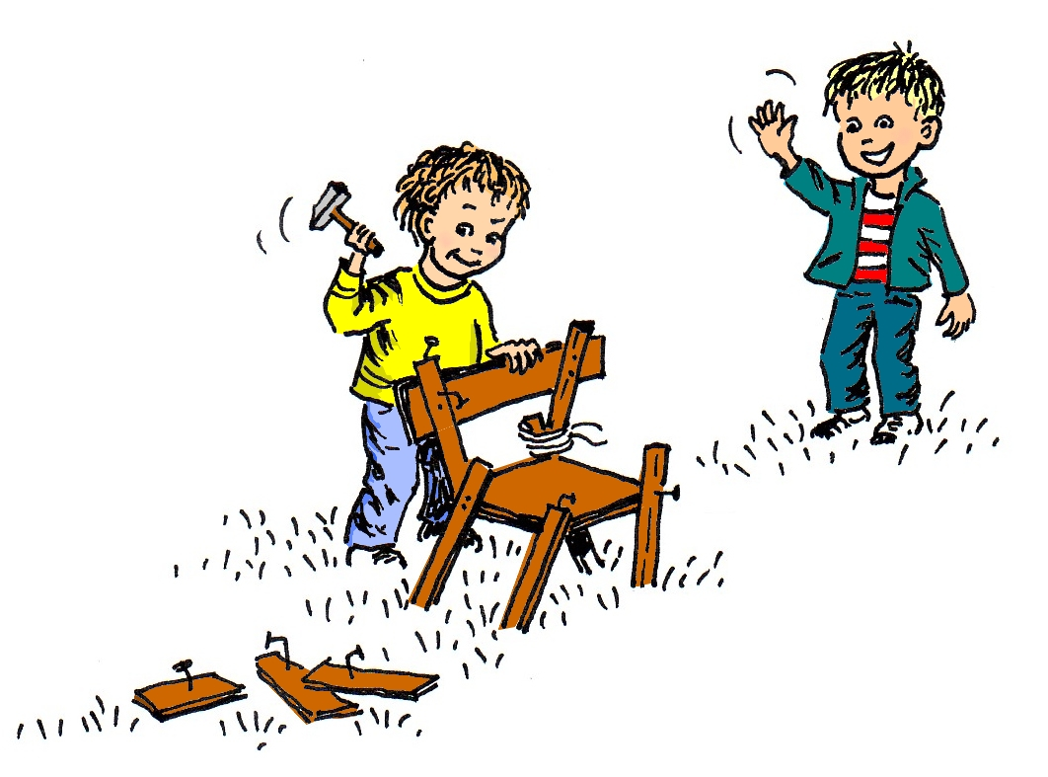
Óli sá Pól
og ein stól.

Slide 4
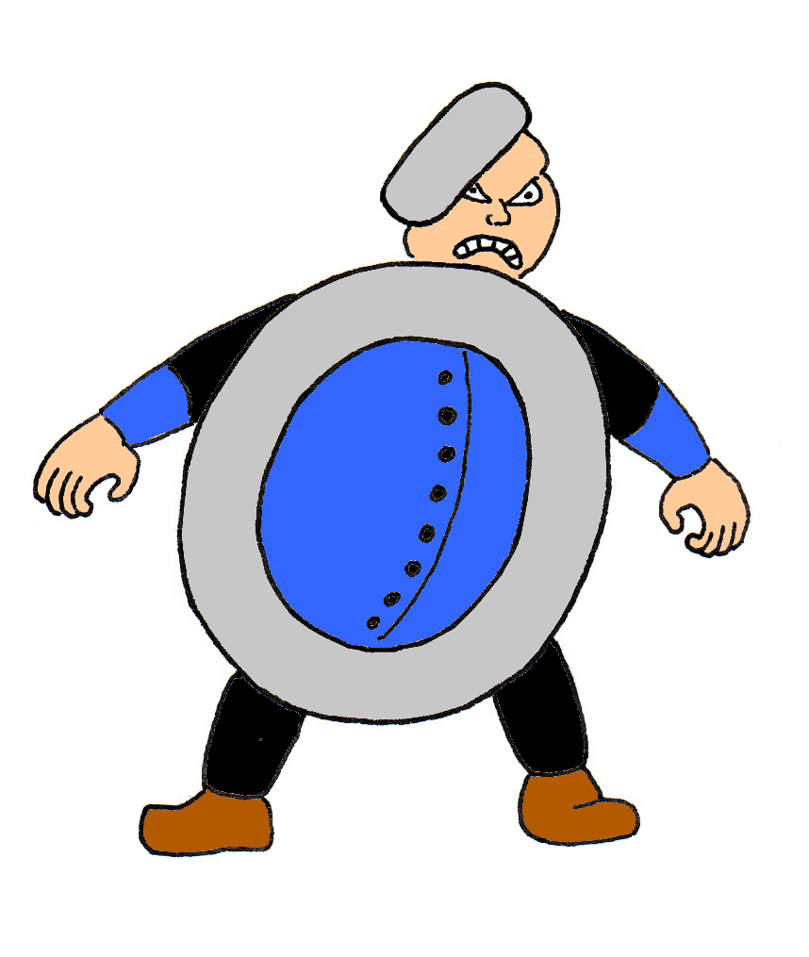
Eg eiti Ó,
og eg eri óður.

